Slide 1
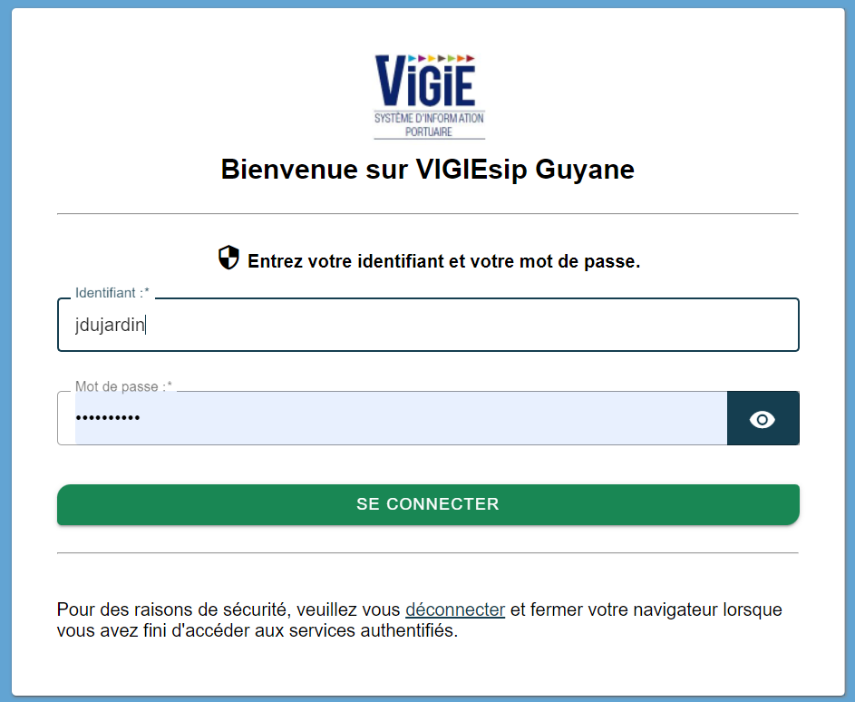
1
Connexion au portail VIGIEsip sur https://nice-villefranche.vigiesip.eu
Renseignez le LOGIN (fourni dans l’email d’inscription ou l’administrateur de VIGIE
2
3
Renseignez le MOT DE PASSE que vous avez défini
4
Cliquer sur SE CONNECTER

Slide 2
Accéder au référencement des navires côtiers par le lien « Escales côtiers »
Page liste des demandes
5
10
Cliquer sur enregistrer
Page de saisie des escales mensuelles
7
9
Mettre la date de fin du mois choisi
Nom du navire à choisir
6
Mois à sélectionner
10
8
Poste à quai
À sélectionner
Choix de la société

Slide 3
Une fois l’escale mensuelle renseignée, elle est disponible pour établir la DN
Sélection du navire par rapport au mois choisi

Slide 4
Après sélection, compléter les éléments de la DN
Sélection du navire par rapport au mois choisi

